Slide 1
INTRODUCCIÓN A LA CIENCIA AMBIENTAL
SEMESTRE 2022-2

Slide 2
ÉTICA Y POLÍTICA AMBIENTAL

Slide 3
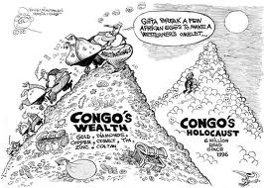
EL SISTEMA ECONÓMICO ACTUAL
Las fases del Capitalismo.
podemos distinguir 4 fases en la evolución del Capitalismo:
a).- Fase de creación de las bases económicas del futuro capitalismo: se caracteriza por la acumulación primitiva de capital, por la depredación sobre las colonias.
b). Apogeo del capitalismo concurrencial (libre compe­ten­cia).
c). Fase imperialista: Aparece el capital financiero, cuya forma de actuación es el monopolio. Grandes empresas concentran grandes masas de capital más pequeños.
d). Fase actual del capitalismo: la internacionalización del capital, mediante la creación de empresas multinacionales.

Slide 4
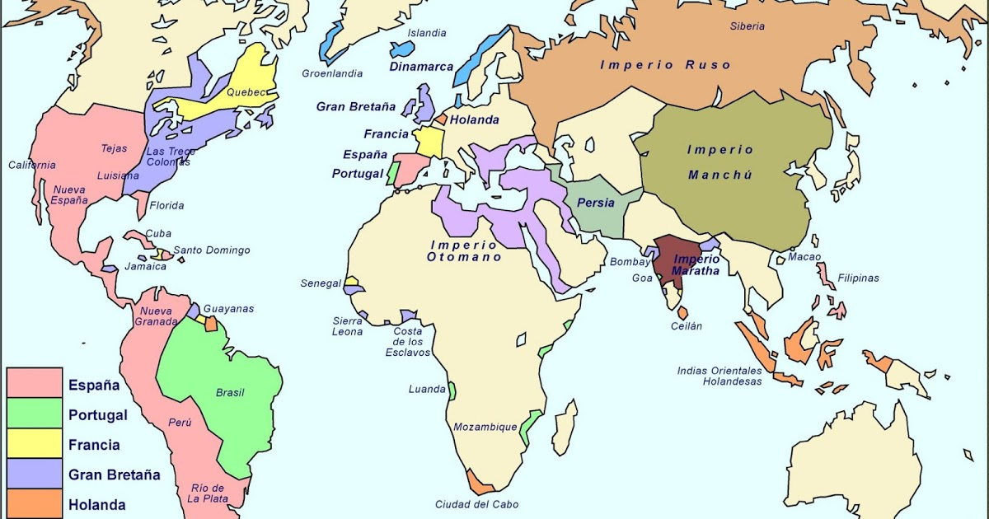
Imperios Siglo XVII

Slide 5
EXPANSION HOMO SAPIENS: NUEVAS EUROPAS
EXPANSION DEMOGRAFICA
AUMENTO FERTILIDAD
SIGLO XVII
INMIGRACION
INCREMENTO NIVELES VIDA
CONSECUENCIAS EXPANSION DEMOGRAFIO COLONIAL:
DESTRUCCION COMUNIDADES INDIGENAS
MANEJO EUROPEO DE TERRITORIO
ORGANISMOS ASOCIADOS A EXPANSION:
SERES HUMANOS
ANIMALES ASOCIADOS A ACTIVIDADES HUMANAS
MICROORGANISMOS PATOGENOS ASOCIADOS A SER HUMANO
ANTROPIZACION MEDIO AMBIENTE
DOMESTICACION MATERIAL GENETICO

Slide 6
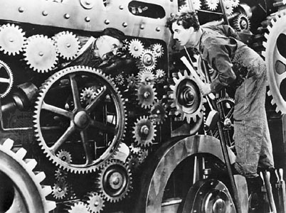
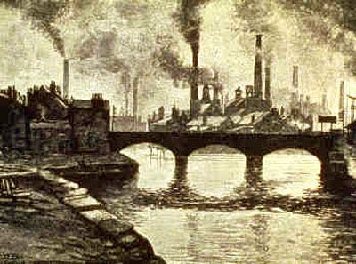
La sociedad industrial. El capitalismo
Cambios drásticos. Se consume mucha materia y energía.
La enorme cantidad de energía que se gasta depende recursos no renovables (combustibles fósiles).
El consumo energético total es 100 veces superior al que consumimos por el alimento (250.000 kilocalorias).

Slide 7
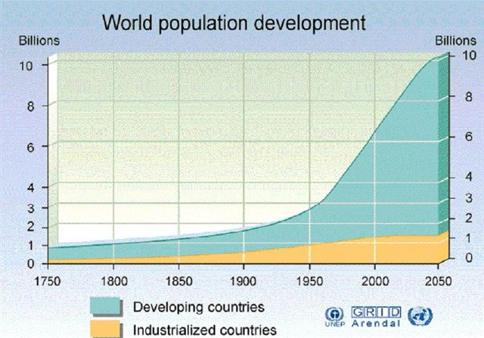
Los grandes problemas: el incremento de la poblacion.

Slide 8
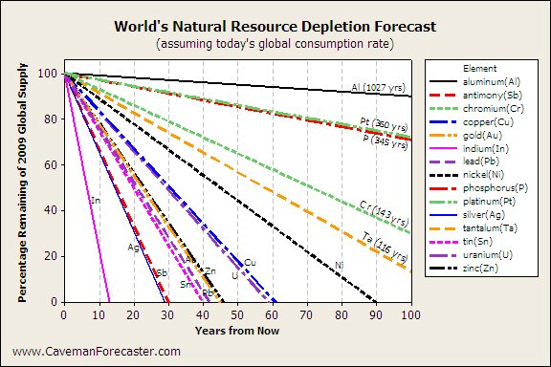
Y los recursos de acaban

Slide 9
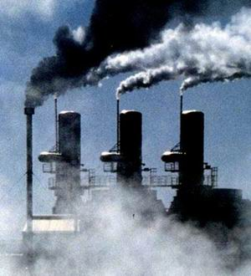
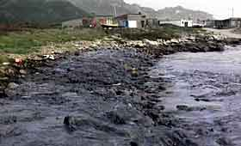
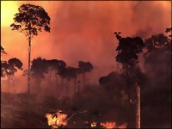
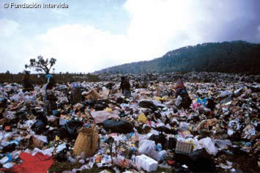
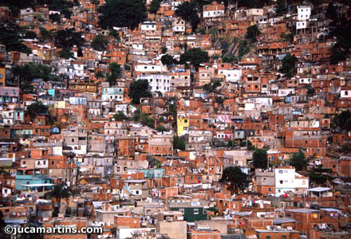
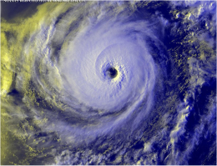
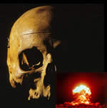
Avance tecnológico y crisis ambiental
Problemas:
Crecimiento exponencial de población.
Consumo acelerado de recursos
Contaminación del aire, agua, suelo...
Generación de residuos
Falta de agua.
Degradación del suelo.
Destrucción de bosques.
Agotamiento de recursos potencialmente renovables.
Aumento de las diferencias del desarrollo entre países.
Agravamiento de los riesgos naturales

Slide 10
Desarrollo equitativo?
Se ha producido una brecha entre los países del Norte desarrollado y los pobres del Sur.
Los países desarrollados proponen detener el desarrollo, pero los países del Sur deben desarrollarse y para ello utilizan sus recursos naturales como materia prima.

Slide 11
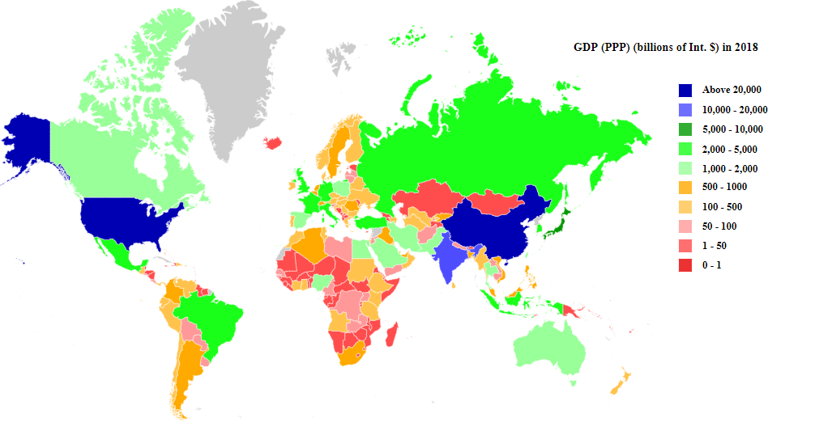
Distribución del Producto Interno Bruto

Slide 12
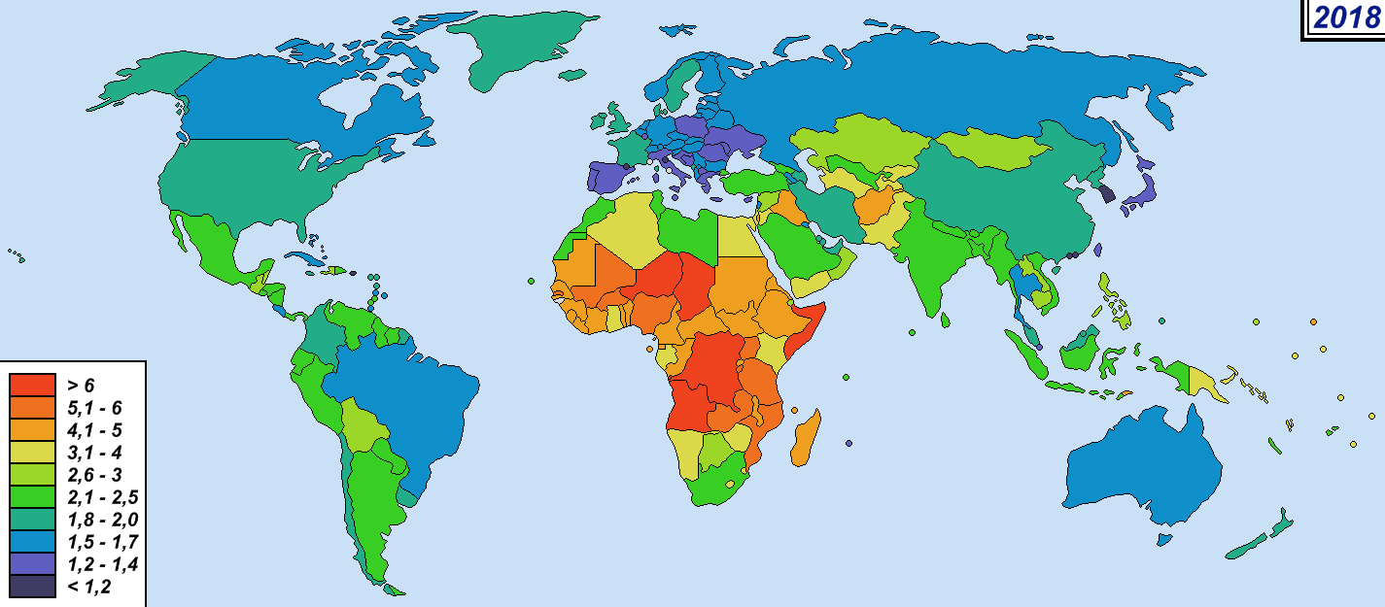
FERTILIDAD

Slide 13
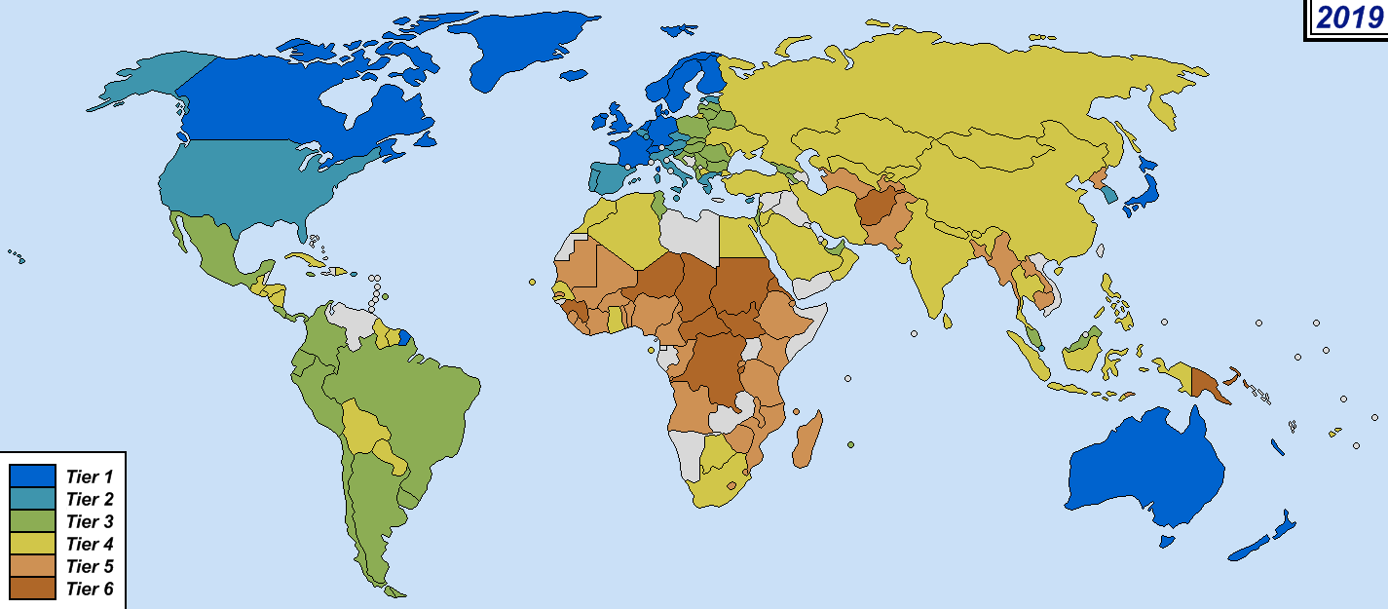
PROGRESO SOCIAL

Slide 14
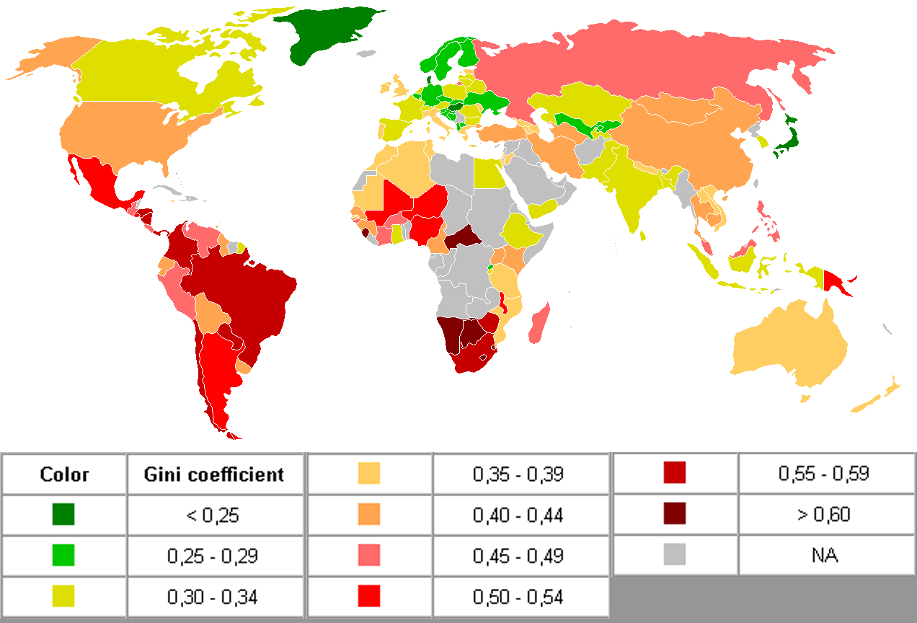

Slide 15
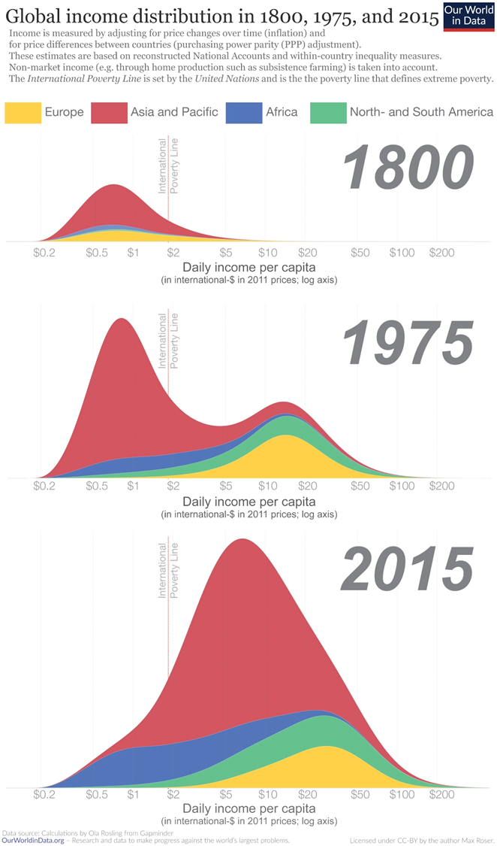
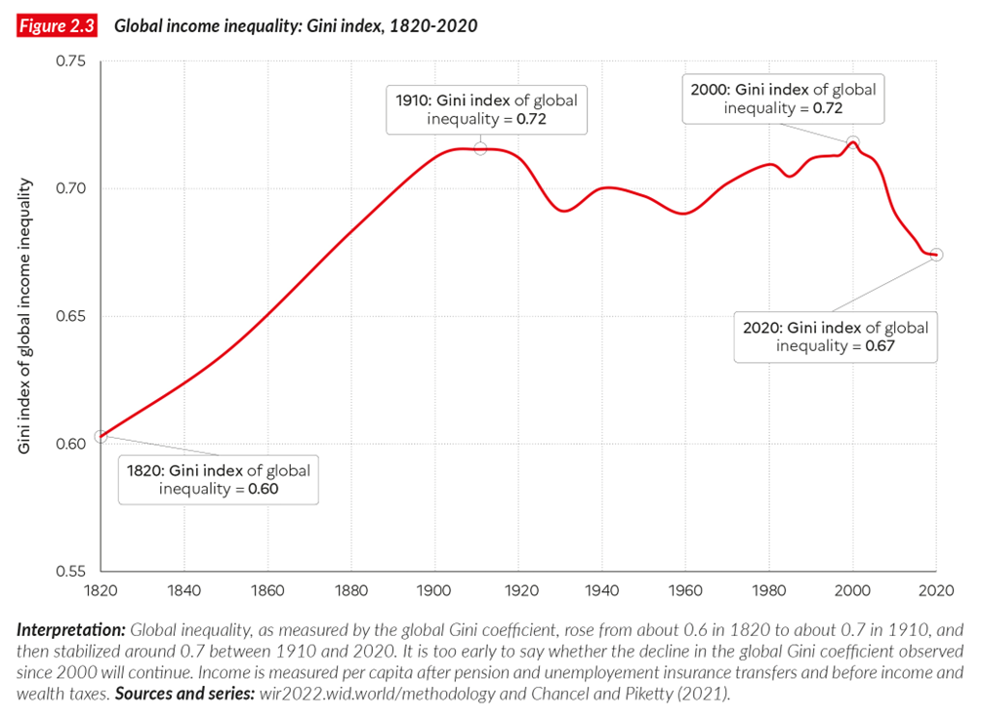

Slide 16
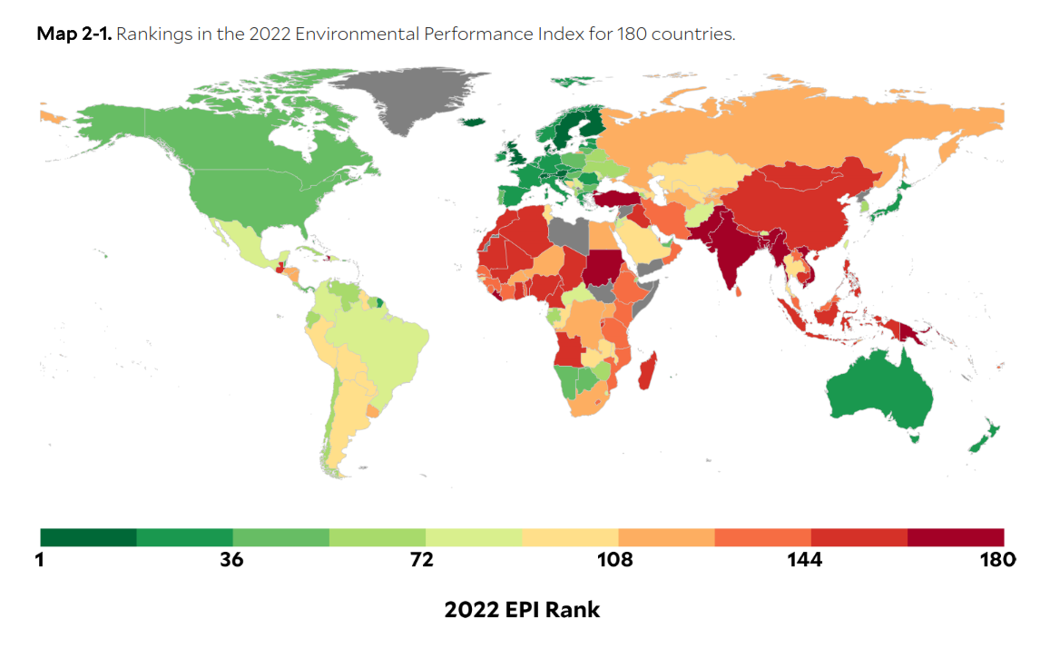

Slide 17
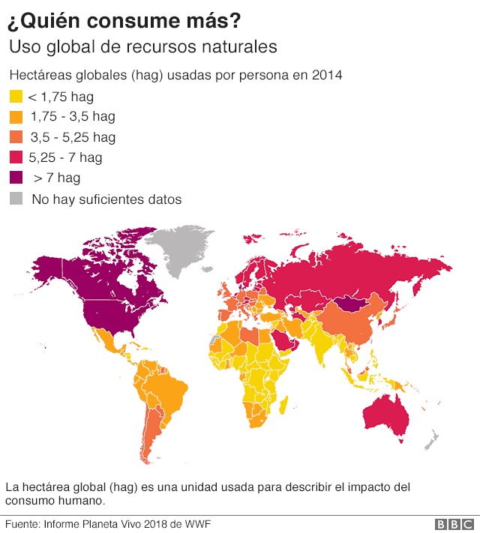
20% DE POBLACIÓN MUNDIAL DE PAÍSES CON MAYORES INGRESOS REALIZA EL 86% DE TODO EL CONSUMO, 58% DE LA ENERGÍA UTILIZADA Y ES RESPONSABLE DEL 53% DE LAS EMISIONES DE DIÓXIDO DE CARBONO.
20% MÁS POBRE SÓLO PRODUCE EL 1.3% DEL CONSUMO TOTAL, CONSUME SÓLO EL 4% DE LA ENERGÍA, RESPONSABLE DE SÓLO 3% DE LOS GASES EFECTO INVERNADERO.

Slide 18

Solución Thanos?

Slide 19

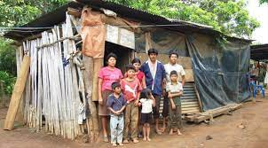
SI SE VA A REDUCIR LA POBLACIÓN, A QUIEN LE TOCA?
O

Slide 20
Dilemas Éticos
Reducir población para que alcancen los recursos?
Hacer que todos los países inviertan en tecnología para combatir el cambio climático y mejorar el ambiente.
Hacer obras para desarrollar económicamente las regiones, sin importar el ambiente
Redistribuír la riqueza
Usar la tecnología para equilibrar el desarrollo y que los países ricos inviertan en mejorar el ambiente
Conservar el ambiente y los modos de vida de los pueblos originarios
VS
DESARROLLO SUSTENTABLE

Slide 21
Principios del desarrollo sostenible
Recolección sostenible (recursos renovables).
Vaciado sostenible (recursos no renovables).
Emisión sostenible.
Selección de Tecnologías más limpias y eficientes.
Irreversibilidad cero o reducción de los impactos ambientales.
Desarrollo equitativo.

Slide 22

PREGUNTAS?

